Slide 1
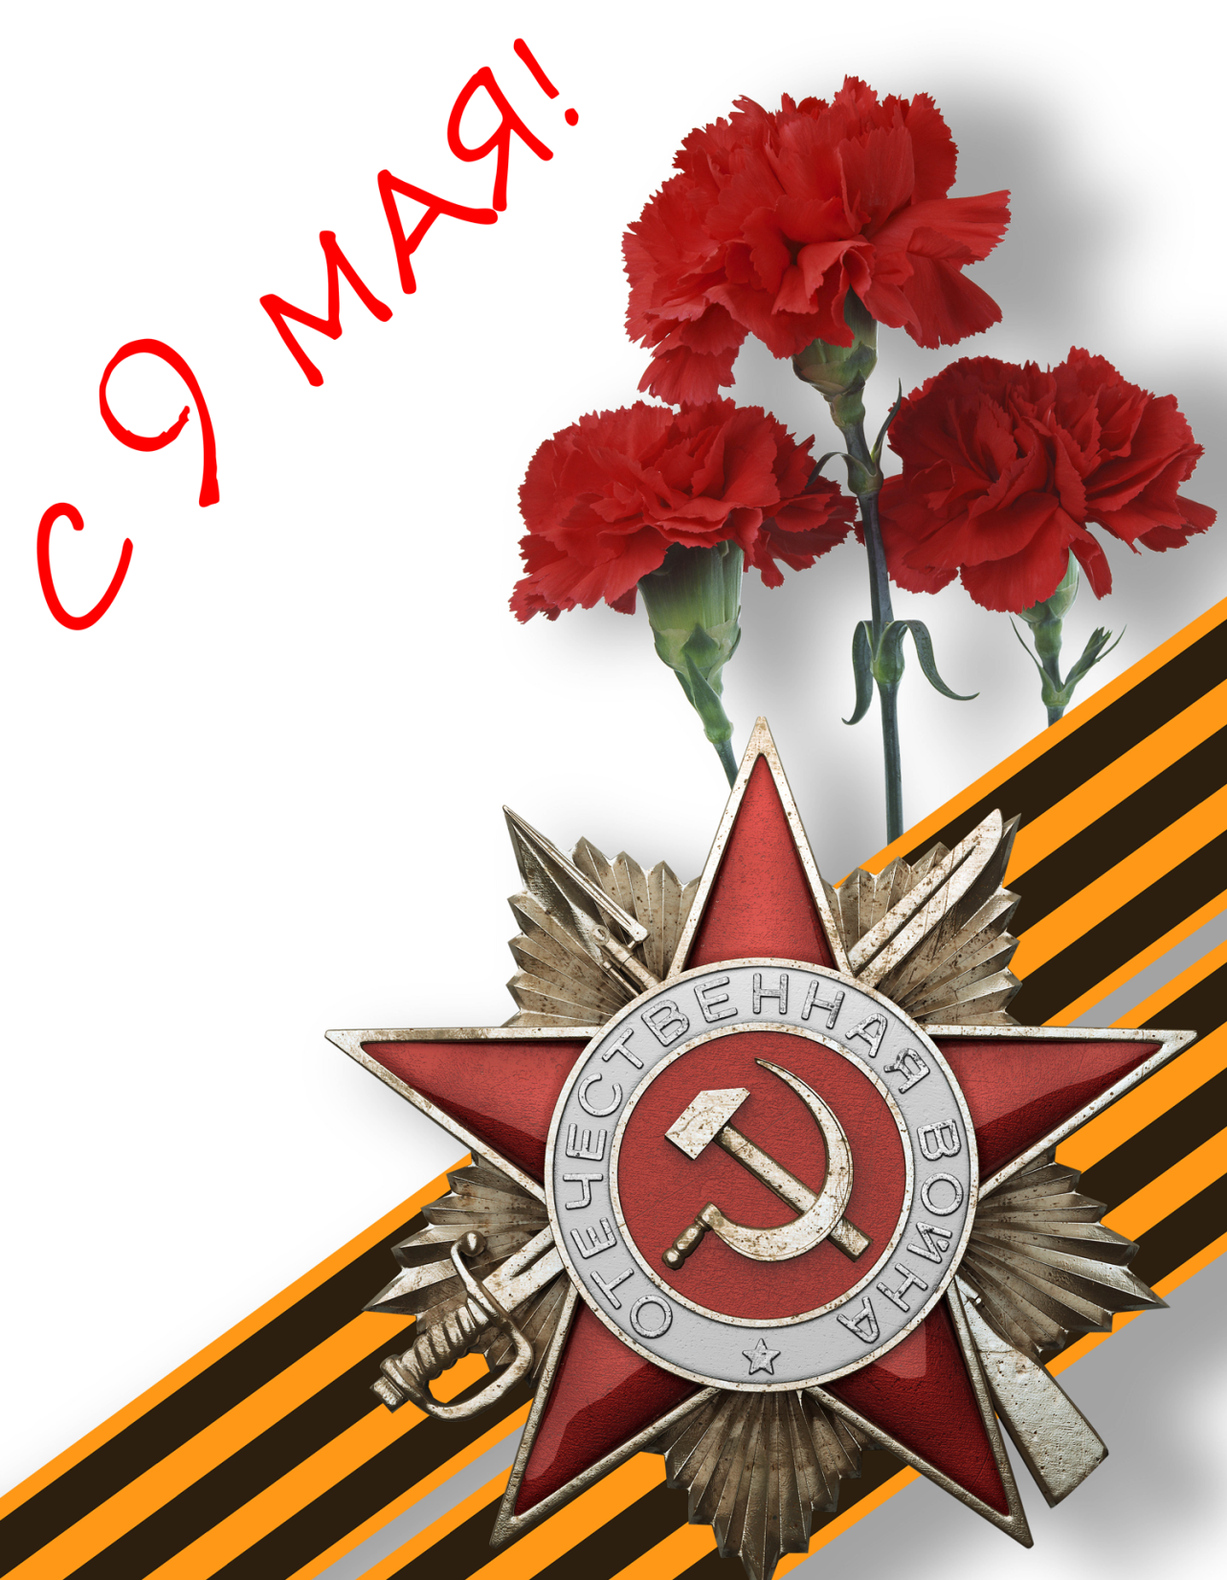
Великие битвы Великой войны
Носова Ольга Михайловна
учитель начальных классов МОУ СОШ № 11
с углубленным изучением отдельных предметов
Курского муниципального района
Ставропольского края

Slide 2
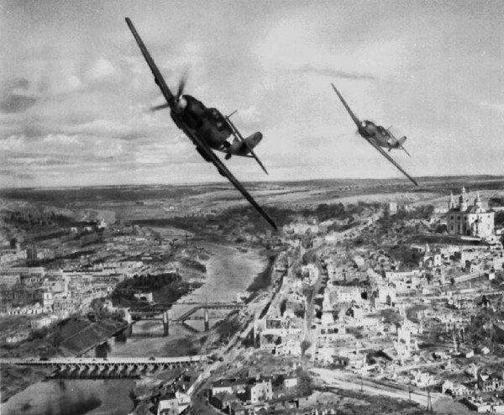
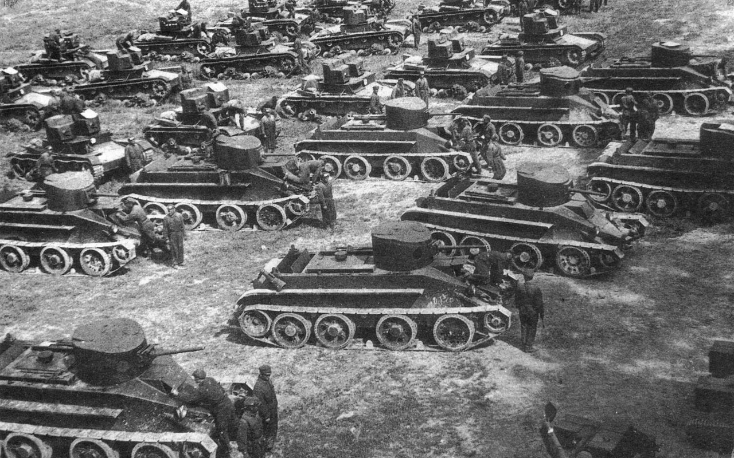
Смоленское сражение
10 июля — 10 сентября

Slide 3
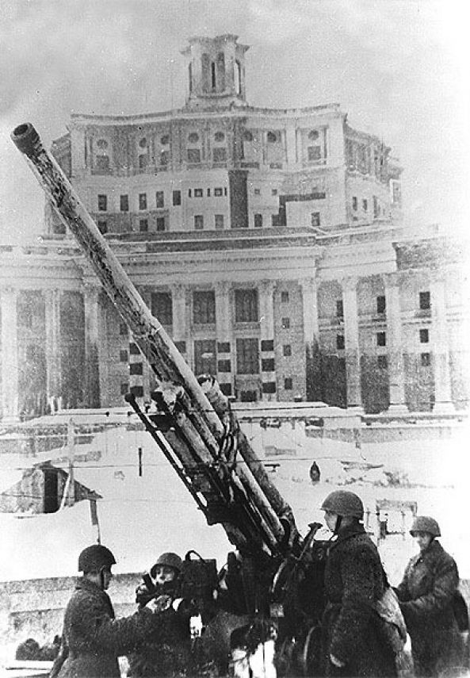
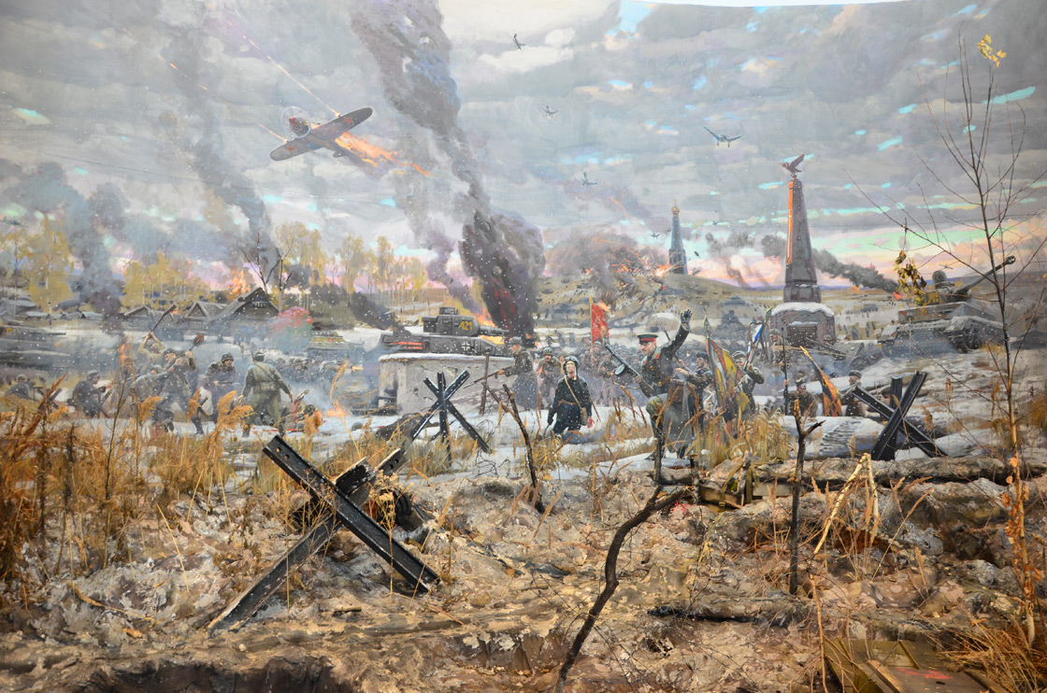
Битва под Москвой
30 сентября 1941 — 20 апреля 1942

Slide 4
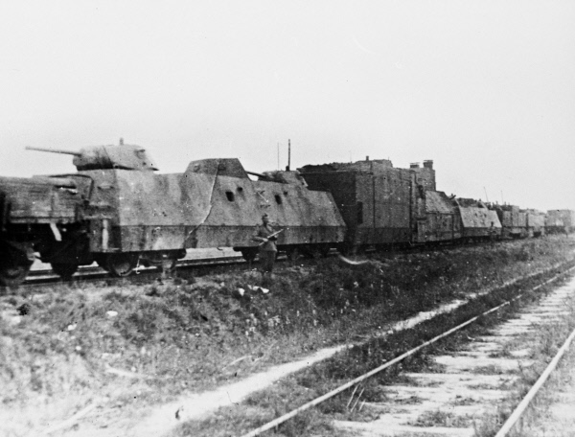
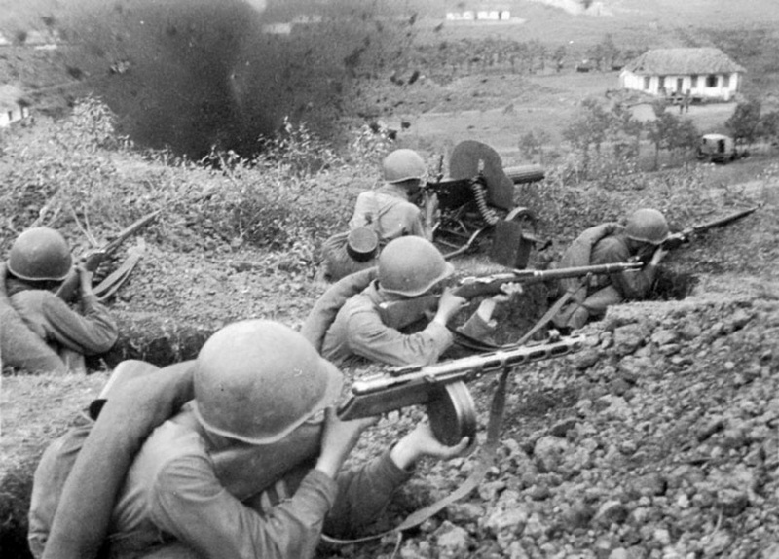
Сражения на Северном Кавказе
25 июля 1942 — 9 октября 1943

Slide 5
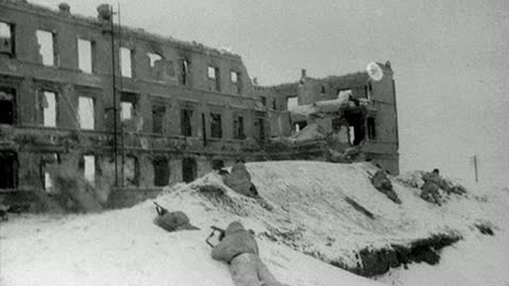
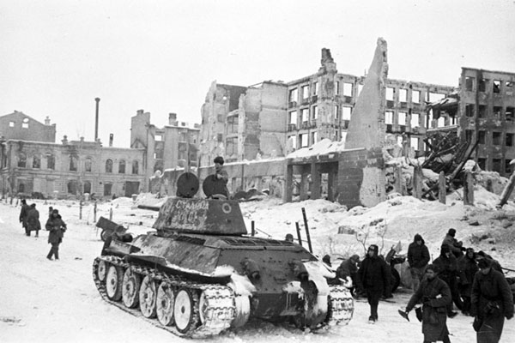
Сталинградская битва
17 июля 1942 — 2 февраля 1943

Slide 6
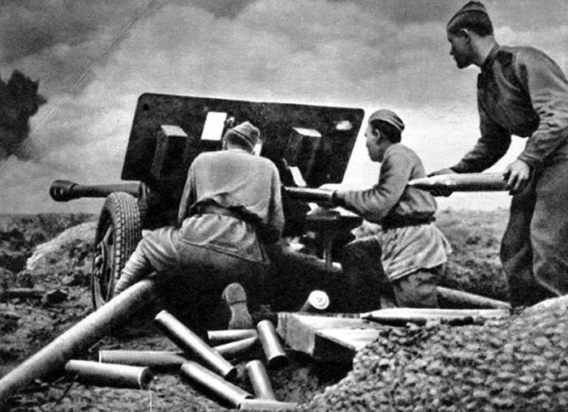
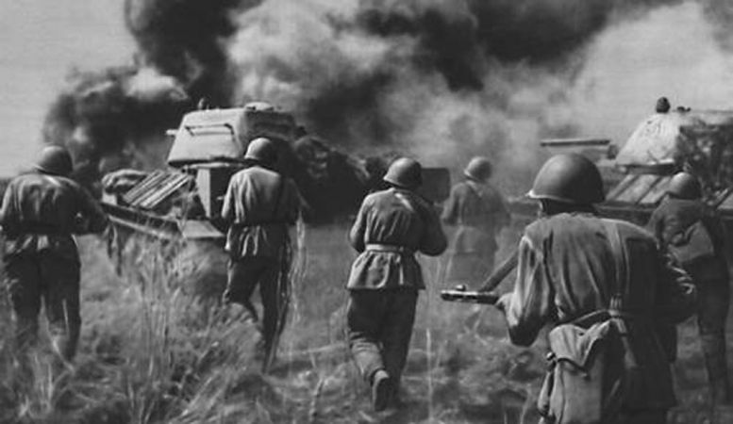
Сражение на Курской дуге
5 июля — 23 августа 1943

Slide 7
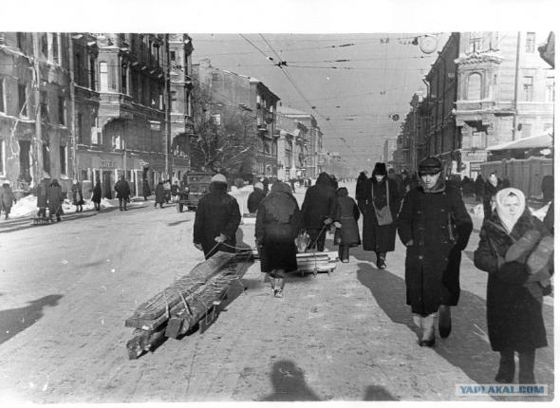
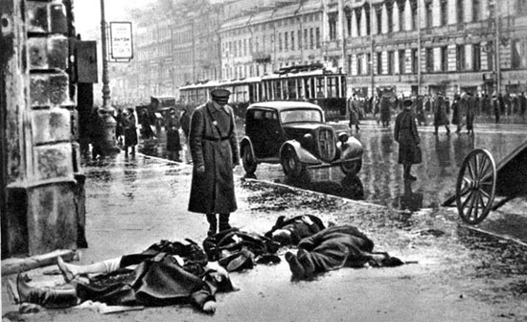
Блокада Ленинграда
8 сентября 1941 — 27 января 1944

Slide 8
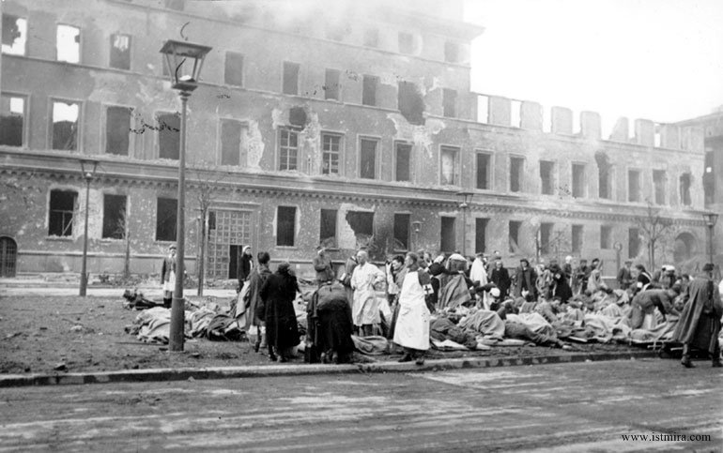
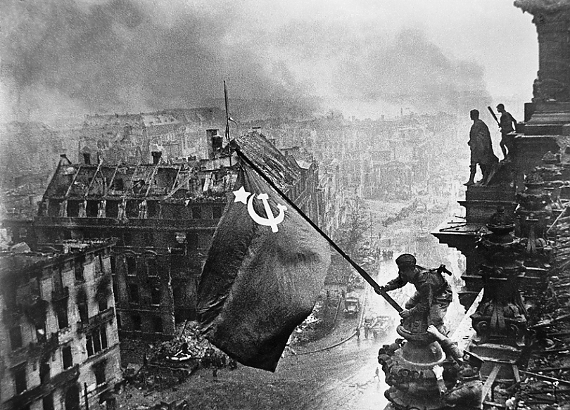
Битва за взятие Берлина
16 апреля — 8 мая 1945

Slide 9
Источники
http://img12.nnm.ru/d/b/b/2/f/0e0d5fe931d0b942e7cb523f1e2.jpg
http://content.foto.mail.ru/mail/yclub/WWII/i-7419.jpg
http://i.pipec.ru/20130527/82453809936642_war_art_11.jpg
http://www.print.spb.ru/img/wysiwyg/medal/moskva/8moskva41gmoskva__zenitka_na_plowadi_kommuni_u_teatra_krasnoi_armii__1.jpg
http://www.f7x.ru/sites/default/files/380/36532.7g5cvj8ktu884g8ckwkc4k4os.ejcuplo1l0oo0sk8c40s8osc4.th_.jpeg
http://rusplt.ru/netcat_files/98/60/RIAN_00616014.LR.ru.jpg
http://tub.rutube.ru/thumbs-wide/50/43/50433e73bdac8bdb8186f035baae7ba8-1.jpg
http://zateevo.ru/userfiles/image/Kalendar/9may/9may02.jpg
http://zhaba2.j2.ru/site_data/10667/objects_images/c/6/a/original/c6a296fe7b380a428d4202394ed2fa48_87816.jpg
http://broneboy.ru/wp-content/uploads/zis3-10.jpg
http://img12.nnm.me/6/a/3/5/2/ad20f5912b16a90d5399b198775_prev.jpg
http://topwar.ru/uploads/posts/2013-10/1381393462_01.jpg
http://www.istmira.com/uploads/posts/2011-10/1319894075_921dfe2f5f29.jpg
http://beautifulwallpaperss.com/wp-content/uploads/2013/07/abstract-11.jpg фон
http://gov.cap.ru/UserFiles/news/20130506/Original/carnation_2004-1024x768.jpg
http://progameszet.ru/uploads/posts/2013-05/1368022078_9.png

